Slide 1
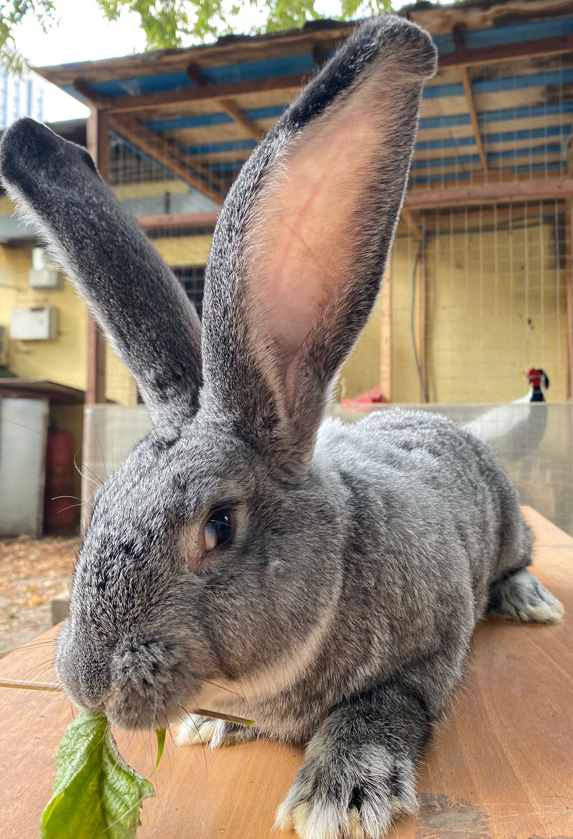
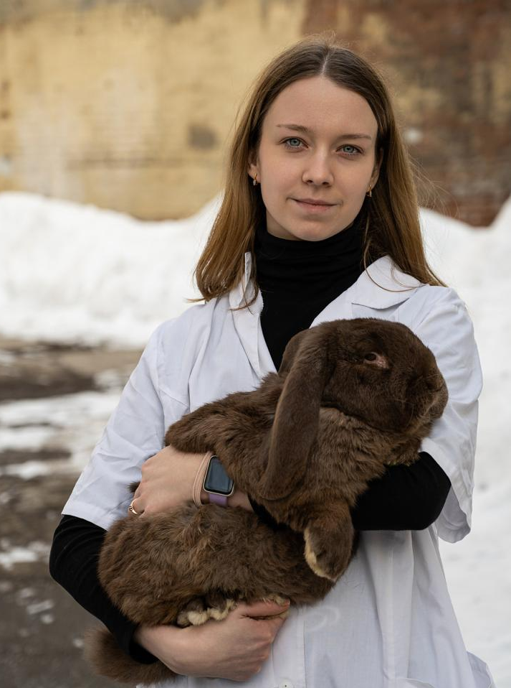


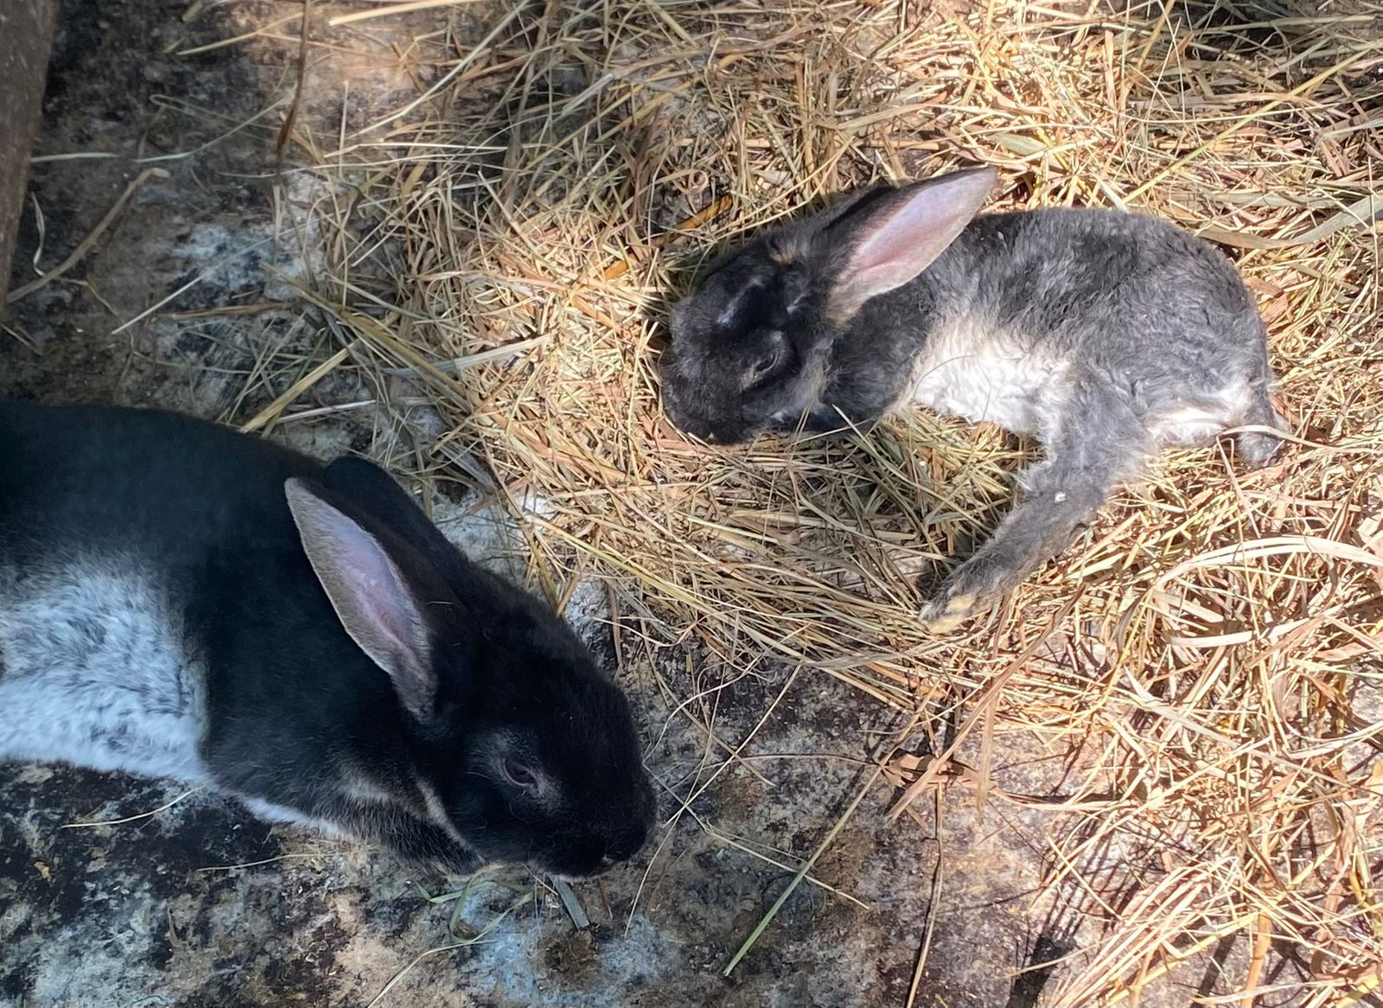
ПРОЕКТ
«Разработка функциональных кормов для кроликов»
Акселератор
МГУТУ им. К.Г. Разумовского (ПКУ)

Slide 2

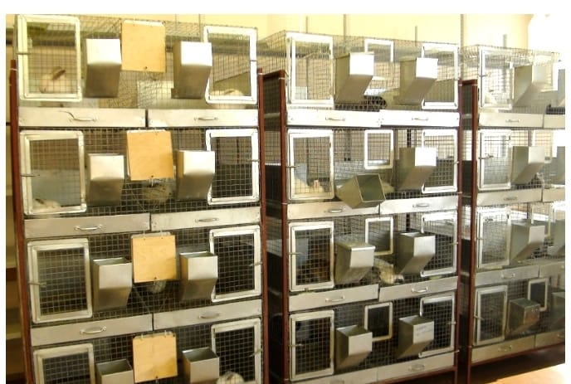
АКТУАЛЬНОСТЬ
В настоящее время, кролиководство является одной из активно развивающихся отраслей животноводства в России. Реализация генетически продуктивных показателей в кролиководстве на 70 - 75 % зависит от сбалансированного кормления, наличия в рационе оптимального количества минеральных элементов. В связи с этим актуальным является необходимость совершенствования системы нормированного кормления кроликов в целом и формирование их рациона.
Рис. 1 Условия содержания кроликов
1

Slide 3
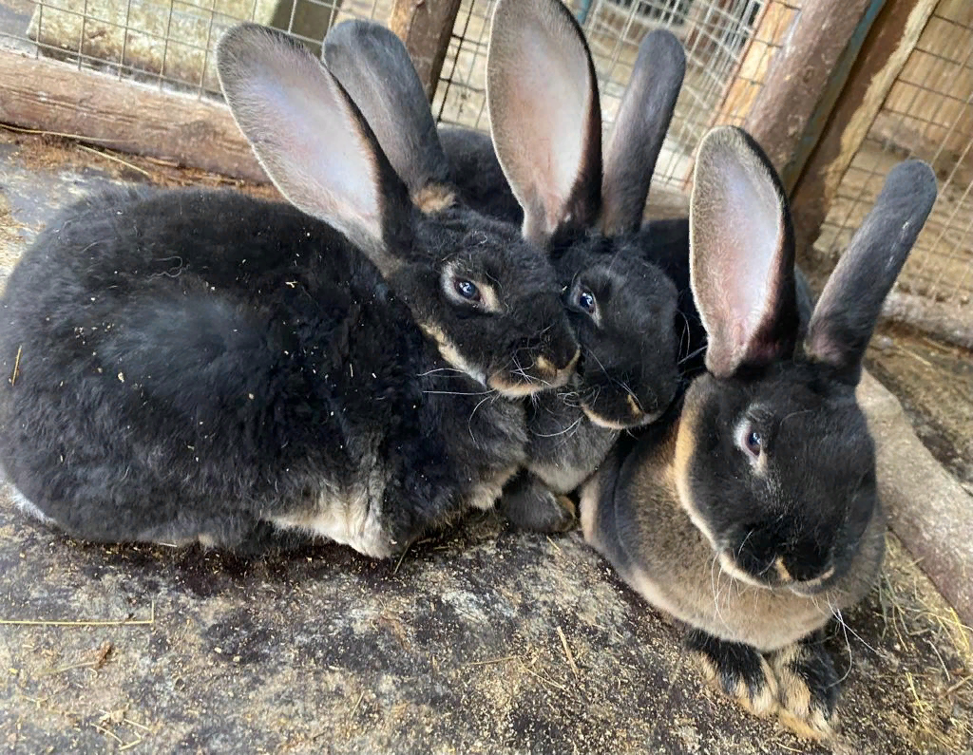
ПРОБЛЕМА
В разные периоды жизни кроликов им требуются корма различные по составу и количеству содержания питательных веществ. Например, зимой взрослых кроликов следует кормить кормами, в которых преобладает содержание зерна и сена, а в летние периоды в корме должно преобладать содержание сочных кормов (морковь, свекла, яблоки, кабачки). Неправильный подбор корма для кроликов может стать причиной развития различных заболеваний и замедленного роста у молодняка. Чтобы этого не произошло следует в корм добавлять специальные добавки такие, как витамины и минеральные компоненты.
Выращивание кроликов в лабораторных условиях не дает им возможности получать все необходимые им питательные вещества. Отсюда возникает необходимость создания специализированного комбикорма для таких кроликов.
2

Slide 4
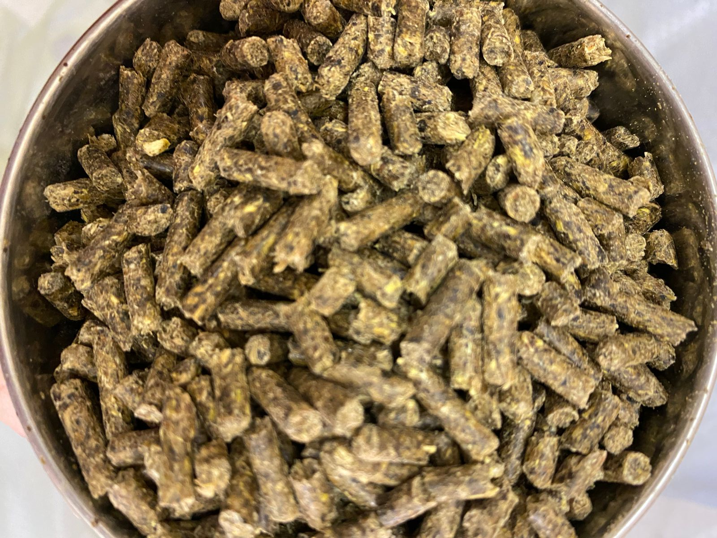
ОПИСАНИЕ ПРОДУКТА И ТЕХНОЛОГИИ
Корм для кроликов функциональной направленности:
корм для кроликов мясных пород на откорме (состав: белок 19%, жир 3,5%, клетчатка 30,6%, углеводы 40%, зола 6,9%. Ингредиентный состав: сено, пшеница, жом свекловичный, морковь, белковый концентрат, растительное масло, витаминно-минеральный премикс, соль) ;
корм для беременных, лактирующих и крольчат (состав: белок 18%, жир 3%, клетчатка 27,3%, углеводы 45%, зола 6,7%. Ингредиентный состав: сено, мука травяная, пшеница, пшеничный протеин, морковь, растительное масло, витаминно-минеральный премикс, соль, пробиотик (молочно-кислые бактерии));
корм для улучшения качества шерсти и шкурки кроликов (состав: белок 17%, жир 3%, клетчатка 30%, углеводы 43%, зола 7%. Ингредиентный состав: сено, пшеница, льняной шроты, жом свекловичный, морковь, витаминно-минеральный премикс, биотин, соль, кормовая сера) ;
корм для кроликов всех пород /профилактика расстройств пищеварения (состав: белок 16%, жир 2%, клетчатка 27%, углеводы 49%, зола 6%. Ингредиентный состав: сено, пшеница, морковь, витаминно-минеральный премикс, кокцидиостатик, соль, пробиотик (молочнокислые бактерии)) .
3

Slide 5
АНАЛИЗ РЫНКА
По оценкам BusinesStat, в 2017-2021 гг продажи комбикормов в России увеличились на 14,2%: с 28 до 32 млн т. Рост продаж во многом стал результатом реализации госпрограмм, нацеленных на обеспечение продовольственной безопасности и импортозамещения в сфере животноводства.
В 2021 г структура рынка выглядела следующим образом: продажи комбикормов пушных зверей, кроликов и нутрий – 0,2 тыс т или 0,7% всех продаж.
1кг корма в среднем 44р.
3430,1 тыс кроликов в день примерно съедают 150гр корма, в год 188 тыс тонн - это примерно 8 236 110 900 р
Общий рынок: 137 млрд р
Доступный рынок: 8 млрд р
Реально достижимый рынок: 5% - 400 млн р
4

Slide 6
Наименование показателя | Корм Purina® ПРОФИ | Комбикорм Мегакорм для кроликов Универсальный ПЗК-91 | Комбикорм ПЗК-94 для молодняка кролика 30-150 дней | Комбикорм для откормочного молодняка кроликов ФИНИШ (гранула, 4,5 мм) "Южная Корона" | Комбикорм для кроликов «Мегамикс» | ПЗК-92 Глазовский комбикормовый завод
Обменная энергия в 100 г комбикорма:
- ккал, не менее | 236 | 236 | 214 | 200 | 238 | 253
Массовая доля сырой клетчатки, % не менее | 14,5 | 13,7 | 11,93 | 12,7 | 13 | 15,13
Массовая доля сырого жира, % | 3 | 2,6 | 3,29 | 3,51 | 3 | 3,99
Массовая доля сырого протеина, %, не менее | 17 | 18,3 | 16,82 | 16 | 18 | 17,94
Массовая доля кальция, %,не менее | 1,1 | 0,99 | 1,03 | 1,1 | 1,01 | 0,91
Массовая доля фосфора, % не менее | 0,6 | 0,6 | 0,61 | 0,65 | 0,6 | 0,6
Массовая доля лизина, %, не менее | 0,8 | 0,78 | 0,72 | 0,62 | 0,85 | 0,7
Массовая доля метионина и цистина (в сумме), %, не менее | 0,61 | 0,6 | 0,63 | 0,59 | 0,6 | 0,59
Витамин А, МЕ/кг | 12000 | 12500 | 12000 | - | 12000 | -
Витамин D3, МЕ/кг | 1260 | 2000 | 1200 | - | 2000 | -
Витамин Е, мг/кг | 30 | 50 | 50 | - | 50 | -
Цена за 25 кг, руб | 2150 | 2400 | 3000 | 2200 | 2000 | 800
КОНКУРЕНТЫ
Таблица 1. Конкурентный анализ кормов на российском рынке для кролиководства
5

Slide 7
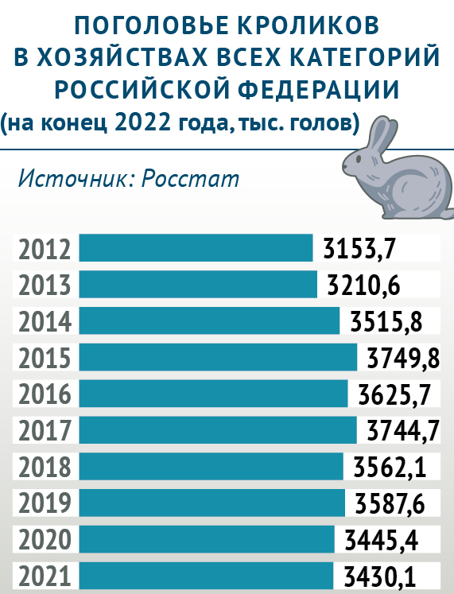
ЦЕЛЕВАЯ АУДИТОРИЯ
Целевой аудиторией для нашего проекта являются производители комбикормов для кроликов.
На 2023 год в России насчитывается около 40 заводов на которых помимо комбикормов для сельскохозяйственных животных производят также комбикорма для кроликов.
В общей структуре производства в январе-марте 2022 года на долю комбикормов для кроликов и нутрий - 0,7% (53,9 тыс. тонн).
В 2021 году объем производства комбикормов для кроликов и нутрий составил 239,5 тыс. тонн. Это на 47,0% (на 76,5 тыс. тонн) больше, чем в 2020 году. В январе-марте 2022 года производство составило 53,9 тыс. тонн. Это на 14,2% (на 6,7 тыс. тонн) больше, чем за аналогичный период прошлого года.
6

Slide 8
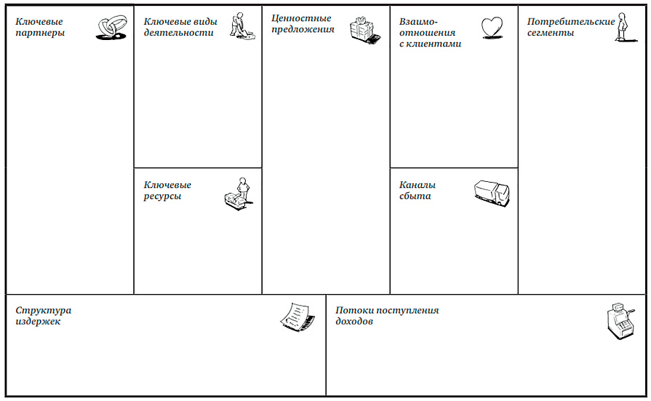
БИЗНЕС-МОДЕЛЬ
Разработка технологии функционального корма
Наш продукт будет выгодней по цене чем у конкурентов. Широкая линейка кормов для кроликов с особыми потребностями. Кролики мясных пород на откорме ; корм для кроликов всех пород /профилактика расстройств пищеварения , корм для беременных кормящих и малышей, корм для улучшения качества шерсти и шкурки кроликов.
Персональная поддержка
Производители кормов. Проблема: их корм не удовлетворяет всех запросов заводчиков. Мы им предлагаем функциональный комбикорм для кроликов.
Лаборатория НЭЦ «Зеленые Акватехнологии» на базе которой мы делаем исследование
Посещение различных форумов, выставок и конференций по кормопроизводству
Виварий, финансовые средства (Грант)
Сырье для разработки функционального корма, заработная плата сотрудников, расходы на патентование, реклама.
Выручка от продажи или сдачи в аренду патента
7

Slide 9
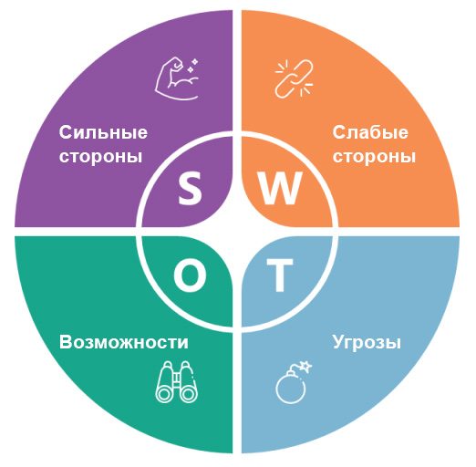
ВОЗМОЖНОСТИ И РИСКИ
Ограниченный состав команды
Ограниченность материальной базы
Отсутствие финансирования (гранта)
Лаборатория на базе НЭЦ «Зеленые Акватехнологии», собственный кормовой цех
Собственный виварий для проведения экспериментов
Команда экспертов, помогающая осуществлять проект
Мы сможем создавать функциональные корма и для других животных
оказание научной поддержки на протяжении всего проекта
кто-то может повторить формулу нашего корма (не получим патент)
может произойти кризис на рынке комбикормов и в кролиководстве
отказ руководителя проекта от его реализации (смена приоритета)
8

Slide 10
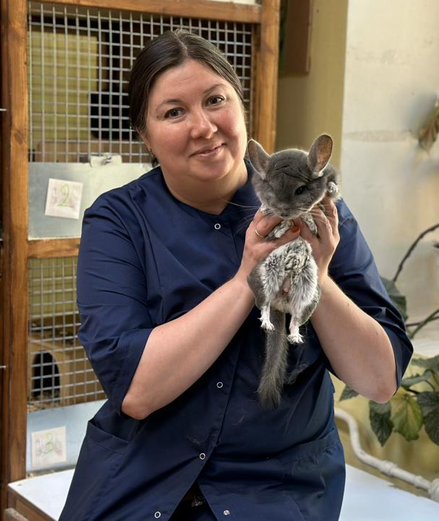

КОМАНДА проекта
Селиванова Ирина Радиевна
Научный руководитель и наставник
Хорева Татьяна Ивановна
Лидер проекта
Заболотная Полина Сергеевна
Участник проекта
9

